Slide 1

শুভেচ্ছা

Slide 2



শিক্ষক পরিচিতি
অশোক কুমার
সহকারী শিক্ষক
জামালগঞ্জ উচ্চ বিদ্যালয়,
আক্কেলপুর,জয়পুরহাট

Slide 3


পাঠ পরিচিতি
শ্রেণীঃ সপ্তম
বিষয়ঃ সাধারন বিজ্ঞান
অধ্যায়ঃ দশম
সময়ঃ- ৫০ মিনিট

Slide 4
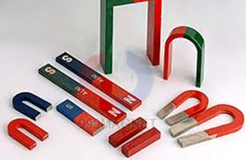

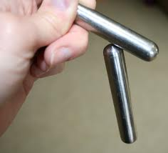
বিভিন্ন ধরনের চুম্বক

Slide 5


আজকের পাঠ
চুম্বক ও চুম্বকের ধর্ম

Slide 6

শিখন ফল-
এই পাঠ শেষে শিক্ষার্থীরা-
চুম্বকের ধর্ম প্রদর্শন করতে পারবে
চৌম্বক ও অচৌম্বক পদার্থের পার্থক্য করতে পারবে
চৌম্বক পদার্থকে চুম্বকে পরিণত করার প্রক্রিয়া প্রদর্শন করতে পারবে
পৃথিবীর চৌম্বক ক্ষেত্র ব্যাখ্যা করতে পারবে

Slide 7



লোহা
চুম্বক
লোহা

Slide 8

একক কাজ (৩মিনিট)
চুম্বক কী?
চুম্বক কোন জাতীয় পদার্থকে আকর্ষণ করে?
উত্তরঃ-
চুম্বক এক প্রকার শক্তি।
চুম্বক লোহা জাতীয় পদার্থকে আকর্ষণ করে।

Slide 9

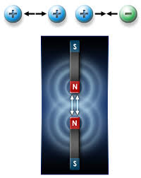
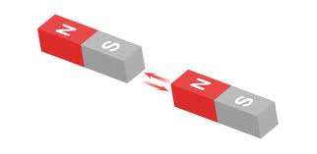
চুম্বক

Slide 10
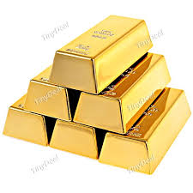
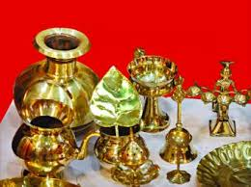
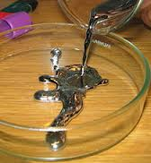
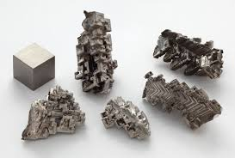
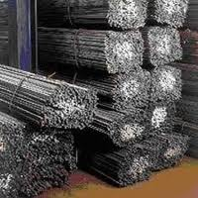
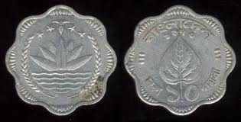
স্বর্ণ
পিতল
পারদ
চুম্বক দ্বারা আকর্ষীত হয় না
লোহা
কোবাল্ট
নিকেল
চুম্বক দ্বারা আকর্ষীত হয়

Slide 11


জোড়ায় কাজ (৫মিনিট)
চুম্বকের তিনটি ধর্ম লেখ?
চৌম্বক ও অচৌম্বক পদার্থের তালিকা কর?

Slide 12
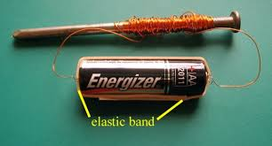
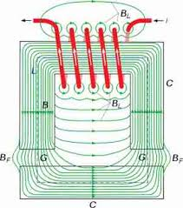
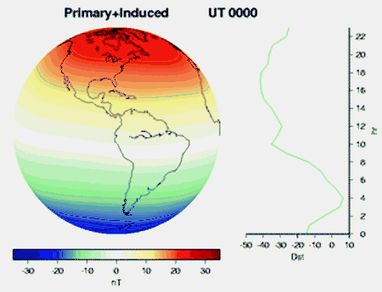
বৈদ্যুতিক পদ্ধতিতে চুম্বক তৈরীর প্রক্রিয়া
পৃথিবীর দিকমুখীতা

Slide 13


দলীয় কাজ
বৈদুতিক পদ্ধতিতে চুম্বক তৈরীর কৌশল বর্ণনা কর?

Slide 14

মূল্যায়ন
১। চৌম্বক ধর্মের উপর ভিত্তি করে নিচের কোন মৌলসমূহ একই দলভুক্ত?
ক) স্বর্ণ,পিতল,লোহা খ) পিতল,লোহা,পারদ
গ) লোহা,নিকেল,কোবাল্ট ঘ) নিকেল,পিতল,পারদ

Slide 15
২। চুম্বকের ক্ষেত্রে-
চুম্বক চৌম্বক পদার্থকে আকর্ষণ করে
চুম্বককে ঝুলালে উত্তর-দক্ষিন মুখে অবস্থান করে
দুটি চুম্বকের একই মেরু পরস্পরকে বিকর্ষণ করে
নিচের কোনটি সঠিক?
ক)iওii খ) iiওiii
গ)iওiii ঘ)i, iiওiii

Slide 16
বাড়ির কাজ
পৃথিবীএকটি চুম্বক ক্ষেত্র তা তোমার স্বপক্ষে যুক্তি দেখাও?

Slide 17

ধন্যবাদ

